Slide 1
Reforços e Despesas da Chinese Super League

Slide 2
Por que o mercado da Chinese Super League?
O crescimento dos gastos em contratações do futebol chinês está inserido em um grande plano maior para transformar o futebol do país em uma potência. A meta do Partido Comunista da China, através do Plano de Desenvolvimento do Futebol Chinês (PDFC), é transformar a seleção chinesa em uma superpotência do futebol até o ano de 2050.
Os gastos em contratações de jogadores da CSL se tornaram, no ano de 2017, os maiores do mundo, ultrapassando a gigante Premier League.

Slide 3
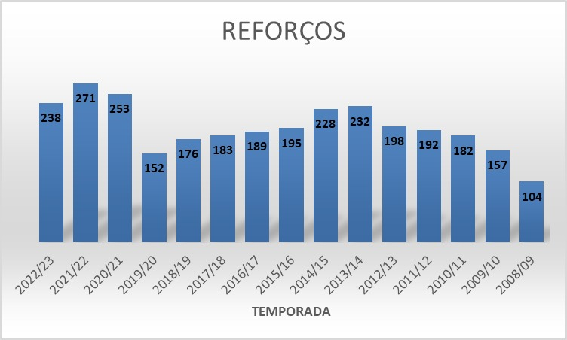
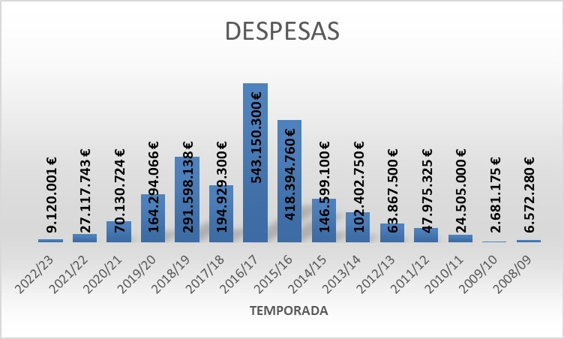
Reforços e Despesas ao longo das temporadas

Slide 4
Reforços e Despesas ao longo das temporadas
A principal causa do aumento dos gastos em contratações na CSL foi o Plano de Desenvolvimento do Futebol Chinês (PDFC), de 2016. Por meio dessa planificação, o PCC acreditou que a contratação de grandes estrelas do futebol mundial através da oferta de grandes salários e altos preços de transferências, os olhos do futebol mundial se voltariam ao futebol chinês.
A partir disso, quando a atenção mundial já estivesse voltada para a China, era hora de iniciar uma substituição de jogadores. Ao invés de contratar grandes estrelas internacionais, agora era necessário produzir grandes craques. Um meio para fazer com que os investimentos se voltassem ao futebol interno da China foram uma série de legislações restritivas à contratações internacionais por parte dos clubes.

Slide 5
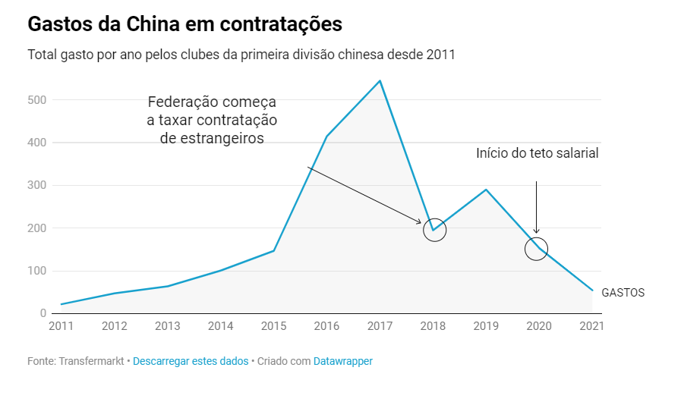
Reforços e Despesas ao longo das temporadas
Durante o ano de 2017, é instituída uma taxação de 100% sobre a contratação de jogadores estrangeiros que ultrapassassem os 5,9 mi de euros. Durante o ano de 2020, é instituído o teto salarial anual para jogadores, tanto estrangeiros quanto chineses.

Slide 6


Reforços e Despesas ao longo das temporadas
Os reforços da CSL concentraram-se entre 165 a 226, no período analisado.
Enquanto isso, os valores gastos nesses contratações, ao longo das 15 temporadas, concentrou-se entre 2mi de euros aproximadamente a 232 mi de euros aproximadamente.

Slide 7
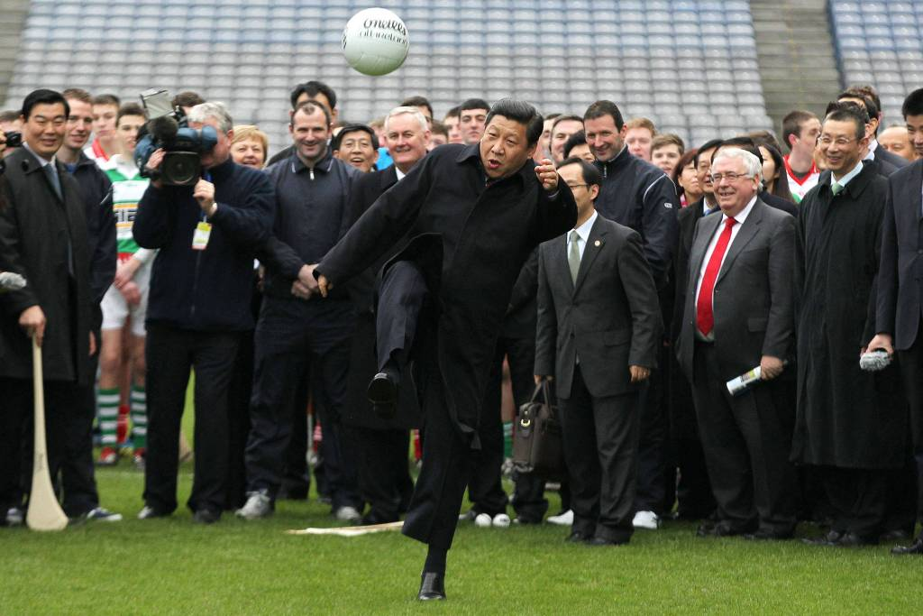
Conclusões
Apesar de, com as legislações restritivas, diminuírem os valores destinados a contratações no mercado internacional de jogadores, o futebol da China segue contratando jogadores ao longo do mundo. É visível, como na temporada 2022/2023, que por mais que tenham sido bruscamente reduzidos os valores monetários, o país, ainda assim, contratou mais jogadores do que no ano em que se tornaram os maiores consumidores mundiais de jogadores de futebol, temporadas 2016/17 e 2017/18.
Além disso, é interessante notar que Outros fatores para a redução dos gastos em contratações que foram excluídos da análise, como a redução do crescimento do PIB chinês e, também a eminência da pandemia de Covid-19.

